Slide 1
Avaliação de capacidade preditiva de um modelo para identificar preferência de anime por usuário
Bruno de Lima Santos
Instituto Federal do Espírito Santo

Slide 2
Contextualizando o problema
A indústria de anime utiliza de tentativa e erro: cada grande sucesso supera os gastos de uma gama de investimentos sem resultado.
Problema no futuro: com o streaming, muito material “ruim” fica disponível e os bons não se destacam.
Saber se um anime vai ser bem recebido evita gasto com material ruim e reduz a quantidade de escolhas do usuário.
<número>

Slide 3
Desafios de modelagem
O disponível são os scores dados pelos usuários, logo é preciso decidir a regra de negócio mais adequada para converter a escala em binário.
Além dos dados físicos da animação (duração, gênero, material original e outros), os dados do usuário precisam ser considerados. Neste escopo, pode-se utilizar apenas dados físicos ou dados físicos acrescidos de metadados.
<número>

Slide 4
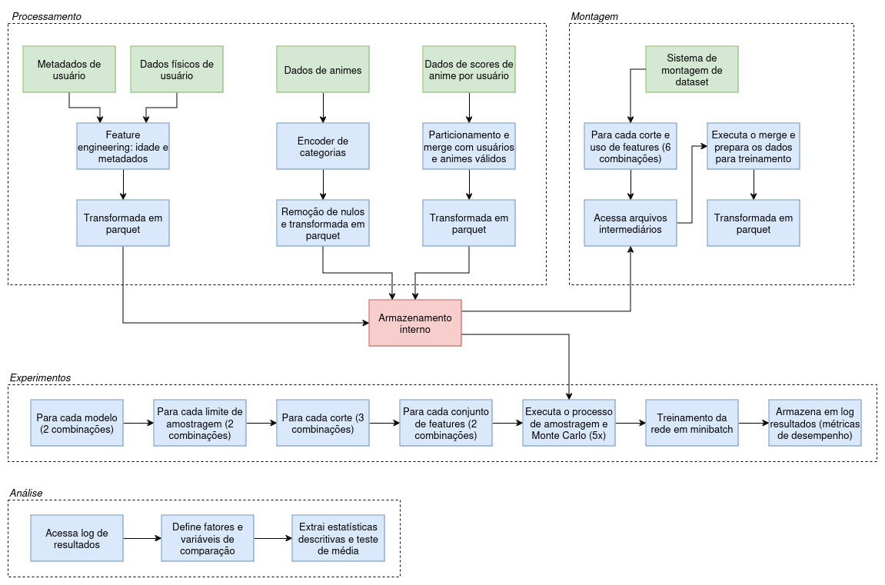
Fluxograma de execução
<número>

Slide 5
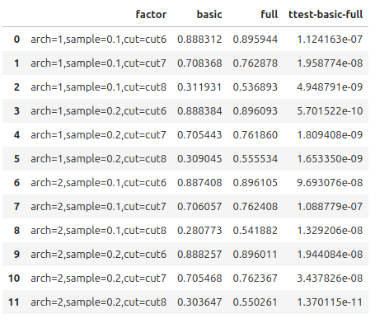
Resultados: metadados
<número>

Slide 6
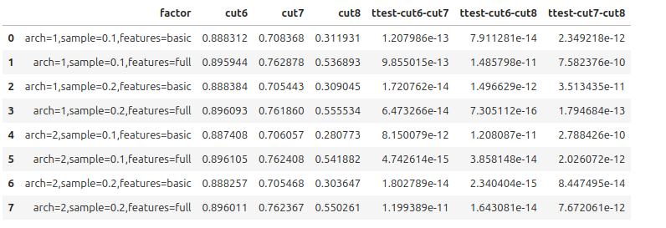
Resultados: local de corte
<número>

Slide 7
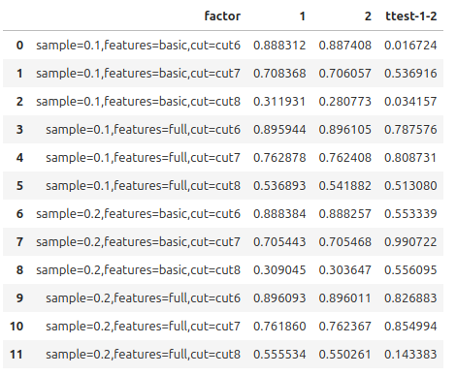
Resultados: arquitetura
<número>

Slide 8
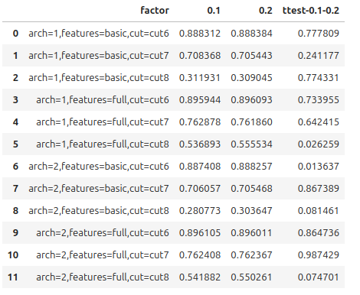
Resultados: amostragem
<número>

Slide 9
Conclusões e Propostas Futuras
Nem o aumento da amostragem e nem o aumento da profundidade da rede demonstraram evidências de melhoria do modelo.
O foco no desenvolvimento deste tipo de projeto precisa ser nos metadados dos usuários, provavelmente quanto melhor os metadados, melhor a capacidade preditiva.
Desenvolver uma forma de agrupar os usuários a partir dos seus metadados pode fornecer importantes insumos para estratégias de marketing que utilizem o modelo proposto.
Explorar com mais detalhes o impacto do balanceamento das classes alvo ao se aplicar as regras de negócio para conversão da pontuação.
<número>

Slide 10
Repositório
GitHub: https://github.com/BrunoSantosPK/annproject
<número>

